Slide 1

Polska Strefa
Inwestycji
Miechów | 16 listopada 2018 r.

Slide 2
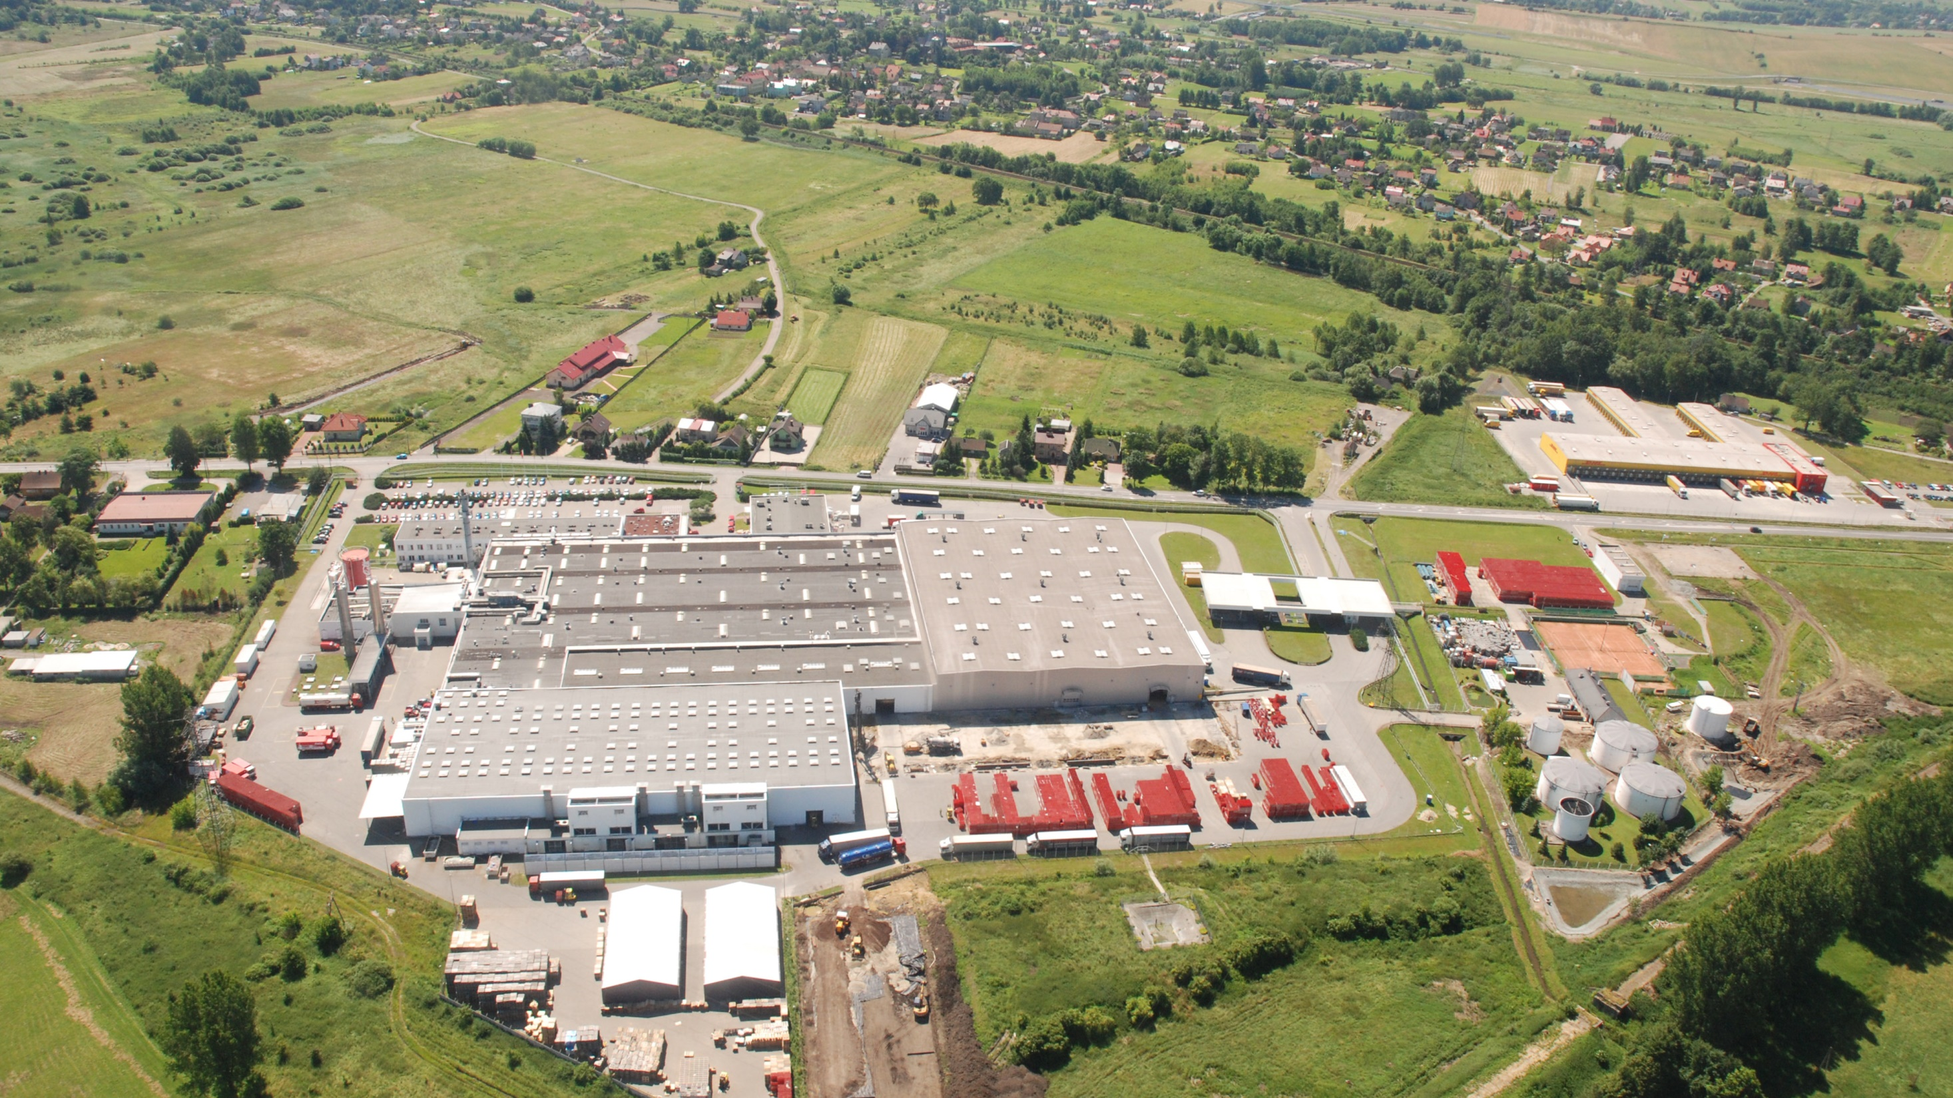

Polska Strefa Inwestycji
zastępuje Specjalne Strefy Ekonomiczne
nowy instrument wsparcia inwestycji dostępny na terenach całego kraju

Slide 3
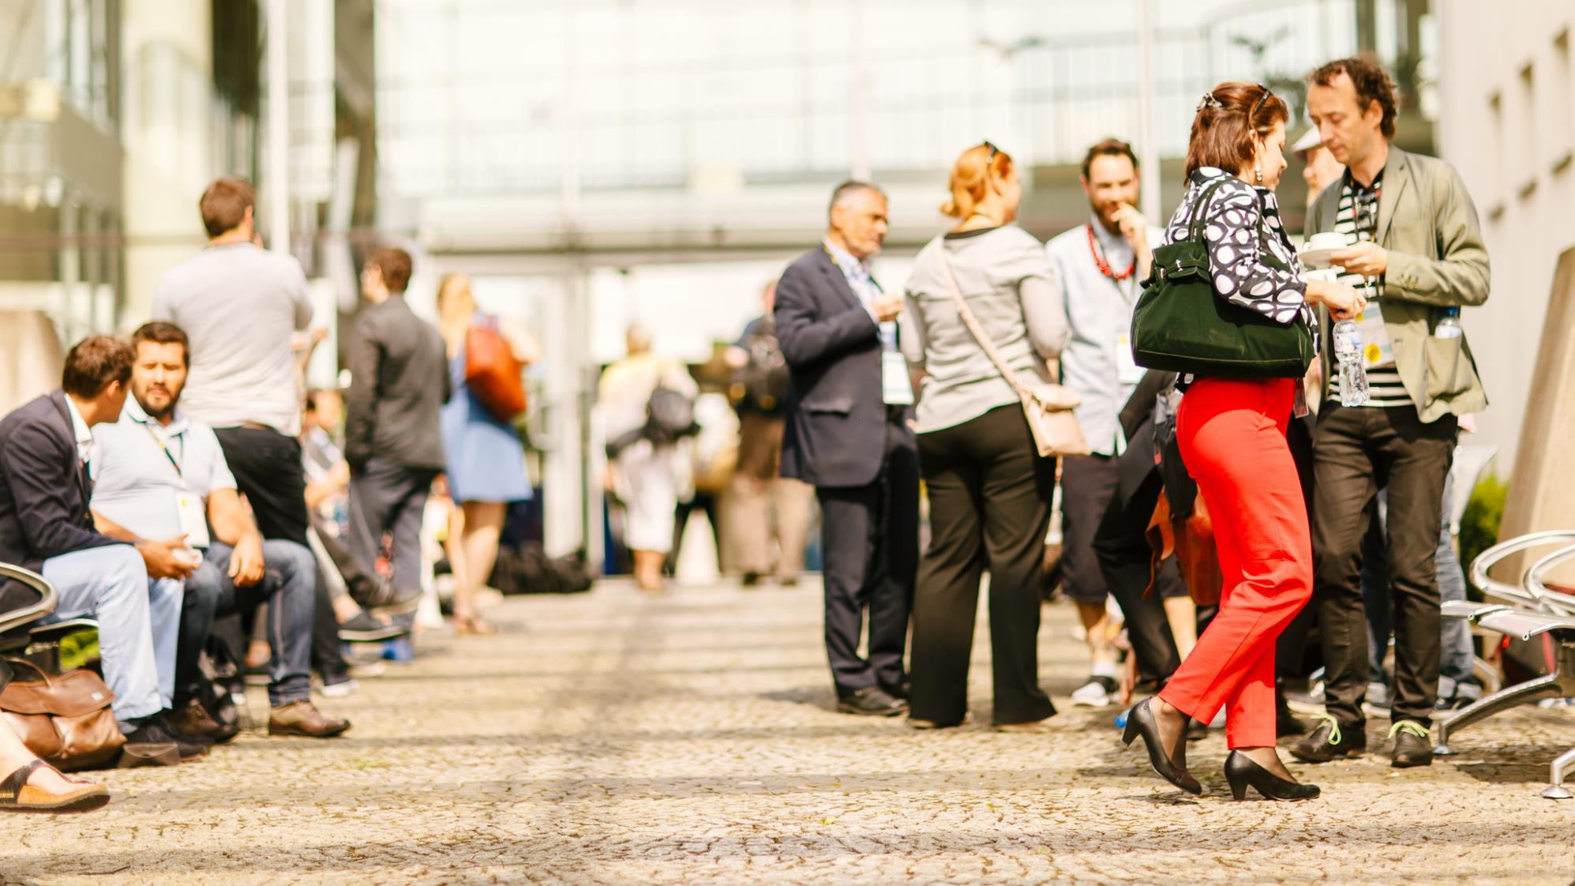

Oferta KPT
polska strefa inwestycji
park
technologiczny
zwolnienia
podatkowe
tereny
inwestycyjne
wsparcie
inwestycji
infrastruktura
usługi
narzędzia wspierania innowacji
sieciowanie
zwolnienia
podatkowe
tereny
inwestycyjne
wsparcie
inwestycji
3
Notes:
Traktowałam to nie jak podział, ale jak cały ekosystem KPT – może trzeba sięgnąć do naszej prezentacji strategicznej i to jakoś przeformułować – pokazać branże, które wspieramy poprzez jakie narzędzia? W ten sposób to bedzi bardziej spójne – w stylu: przemysł, produkcja, IT – polska strefa ekonomiczna; ICT – inkubator, akcelerator, fundusze – do porządnego przemyślenia ☺

Slide 4
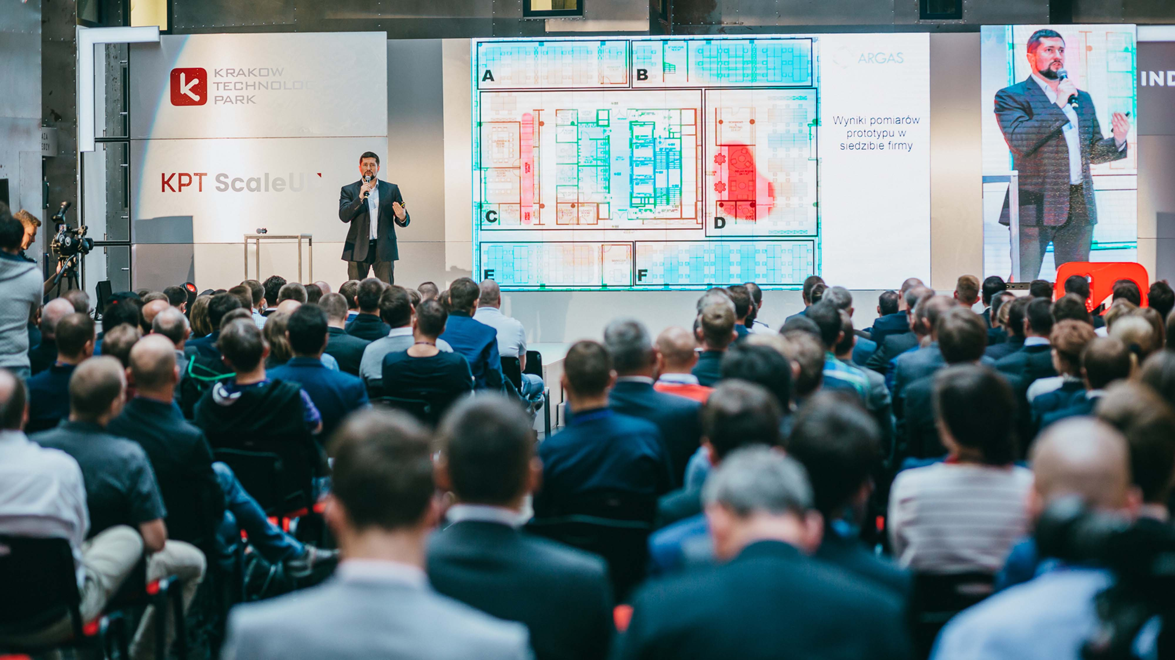
Firmy w KPT
150
23
25
inwestorzy
w sse
absolwenci
akceleracji
80
lokatorzy
parku
w tym firmy
inkubowane
inwestycje
zalążkowe

Slide 5


Struktura udziałów Spółki

Slide 6

Krakowski Park Technologiczny
Zarządzający Obszarem
Na terenie województwa małopolskiego
i powiatu jędrzejowskiego
Wydaje Decyzje o wsparciu
Świadczy usługi informacyjne
Promuje działalność gospodarczą
i nowe inwestycje
Udziela pomocy przedsiębiorcom
w kontaktach z administracja publiczną
Współpracuje ze szkołami ponadpodstawowymi i z uczelniami

Slide 7
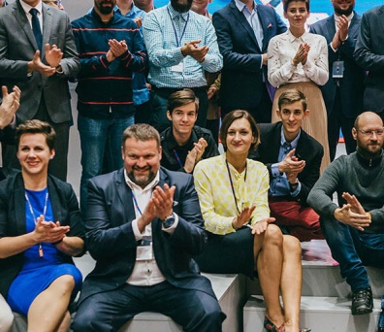
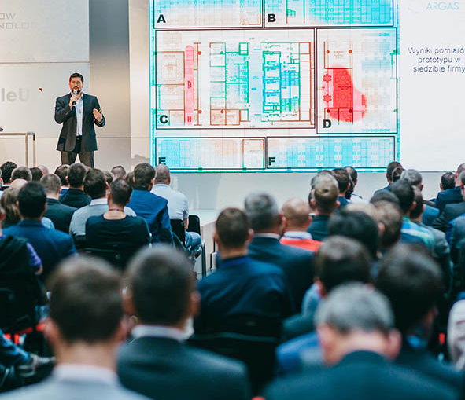
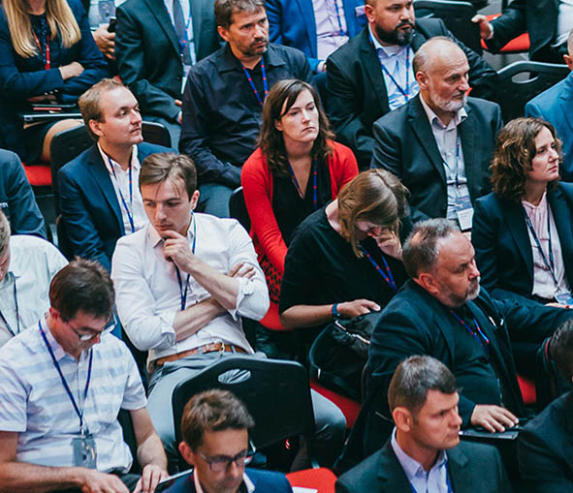
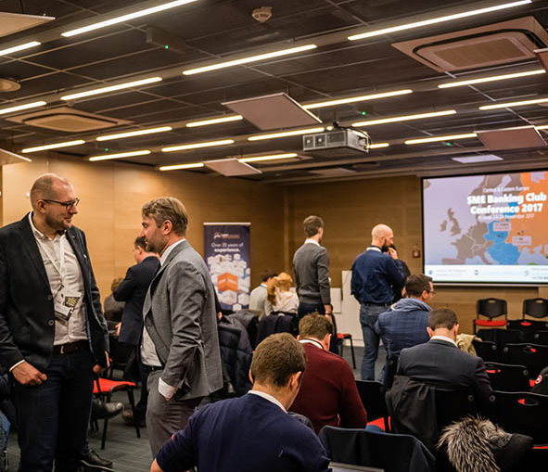
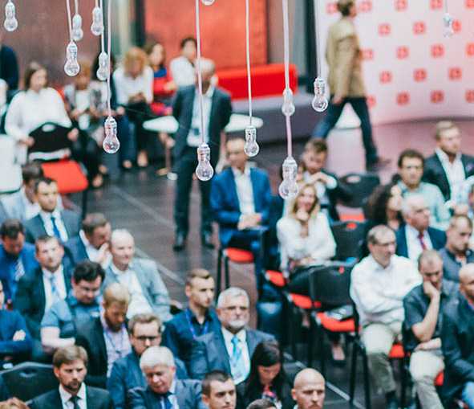
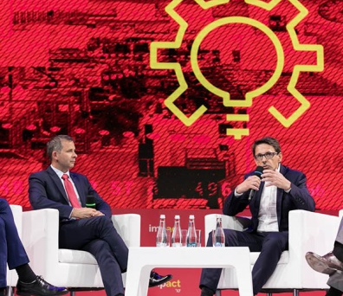
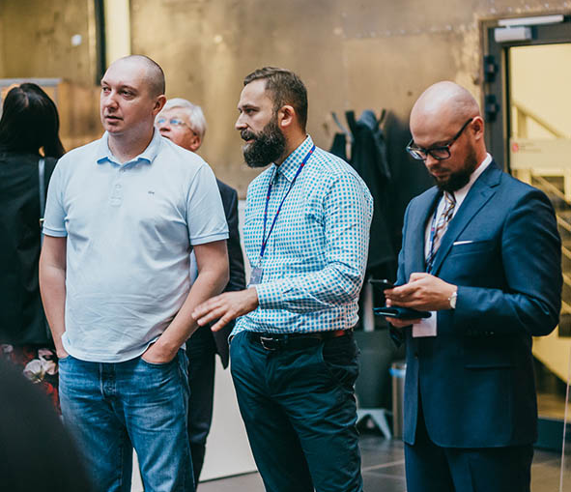
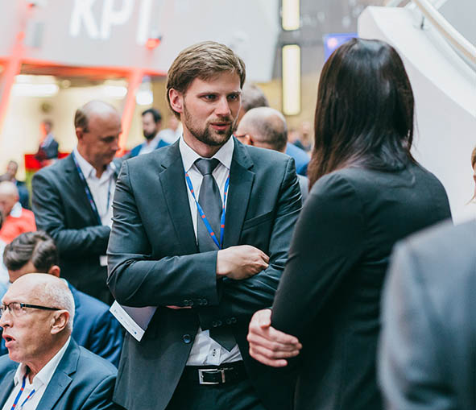
Co Nowego?
Polska Strefa Inwestycji
Zarządza-jący Obszarem
Przeciętna Stopa Bezrobocia
Decyzja
o wsparciu
Minimalne nakłady inwesty-cyjne
Branże Strategii na rzecz Odpowiedzialnego Rozwoju
Obszar
Okres obowiązy-wania
Rada Rozwoju Obszaru
Zrówno-ważony rozwój społeczny
Zrówno-ważony rozwój gospodar-czy
Wsparcie
Kryteria jakościowe
Kryteria ilościowe
Nowy projekt inwesty-cyjny
Działalność badawczo-rozwojowa
Notes:
Zaczynamy umówienie regulacji PSI od poglądowego przedstawienia nowych instytucji i pojęć wprowadzonych 2 aktami prawnymi
ustawa o zasadach wspierania nowych inwestycji z 10 maja 2018 r. + Rozporządzenie RM z 28.08.2018 r. w sprawie pomocy publicznej udzielanej niektórym przedsiębiorcom na realizację nowych inwestycji –na stronie KPT
Pojęcia do których będziemy się ciągle odwoływać
KPT –pozostaje zarządzającym sse do 2026r. + staje się zarządzającym Obszarem – woj. małopolskiego i powiatu jędrzejowskiego
Zezwolenie zastąpione Decyzja o wsparciu
Ocena wniosków oparta o spełnienie kryteriów jakościowych i ilościowych

Slide 8
Wysokość zwolnienia podatkowego
35% dla dużych
45% dla średnich
55% dla małych i mikro
(kwoty poniesionych kosztów kwalifikowanych)
Notes:
Dlaczego warto w ogóle o tych regulacjach z Państwa perspektywy wiedzieć?
Co daje przedsiębiorcy Decyzja o wsparciu?
To podstawowe pytania, które warto sobie zadać na samym początku.
Decyzja o wsparciu jest zachętą inwestycyjną w postaci zwolnienia w podatku dochodowym dla przedsiębiorcy.
Jeśli chcecie Państwo:
przyciągać nowe inwestycje do swoich gmin
pomagać w rozwoju istniejących u Państwa przedsiębiorstw
Warto o tych regulacjach wiedzieć i informować o nich przedsiębiorców.
Wysokość zwolnienia podatkowego jest uzależniona od wielkości przedsiębiorcy.
Obecnie obowiązującą definicję prawną MŚP zawiera Załącznik I do Rozporządzenia Komisji (WE) 800/2008^{[1]}.
przedsiębiorstwo średnie mniej niż 250 pracowników oraz, roczny obrót nie przekracza 50 mln EUR lub całkowity bilans roczny nie przekraczający 43 mln EUR
przedsiębiorstwo małe mniej niż 50 pracowników oraz roczny obrót 10 mln euro lub całkowity bilans roczny nie przekracza 10 mln EUR
mikroprzedsiębiorstwo mniej niż 10 pracowników oraz roczny obrót lub całkowity bilans nie przekracza 2 mln EUR.

Slide 9
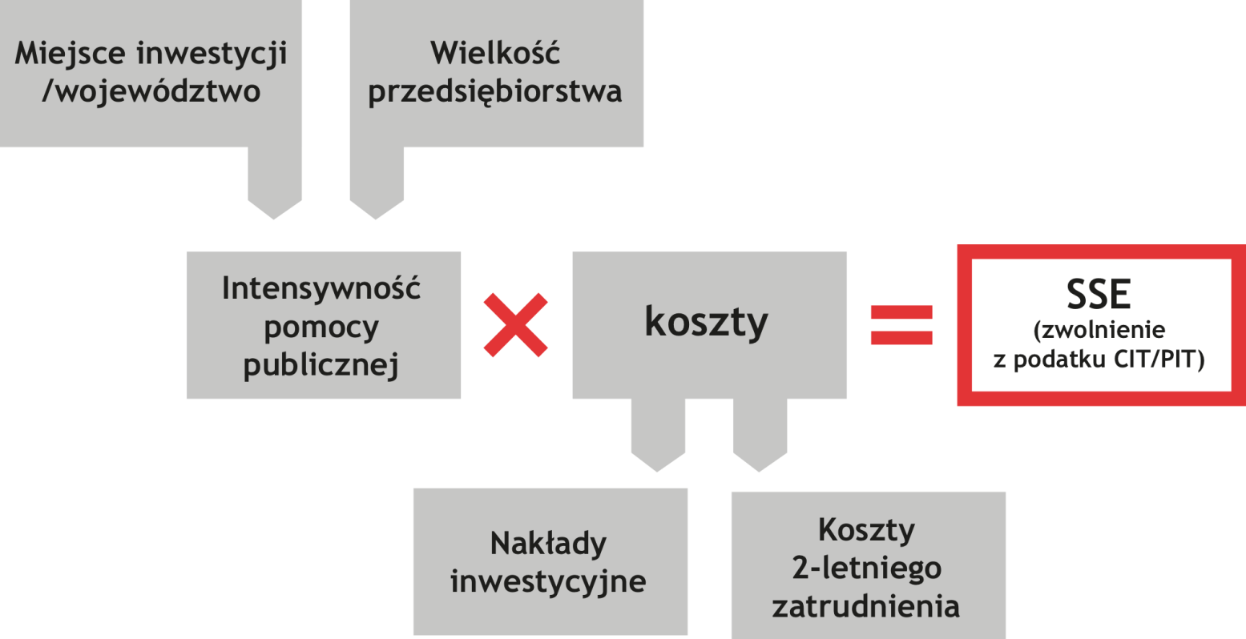
Kalkulacja pomocy publicznej
Notes:
Kwotę pomocy publiczną czyli pulę zwolnienia podatkowego, z którego przedsiębiorca może skorzystać oblicza się biorąc pod uwagę:
Intensywność pomocy publicznej dla danego przedsiębiorcy (35 %, 45%, 55%) – która jest omawiana na poprzednim slajdzie wartość uzależniona od wielkości przedsiębiorcy
Koszty jakie przedsiębiorca poniósł na nową inwestycję (na tę kwotę mogą składać się:
albo Nakłady inwestycyjne takie jak koszty zakupu nieruchomości, koszty budowy hali, koszty zakupu parku maszynowego
albo 2-letnie koszty pracy nowozatrudnionych pracowników)
Przykład:
Średni przedsiębiorca inwestuje 10 000 000 zł
45% X 10 000 000 = 4 500 000
Pula 4 500 000 zł zwolnienia od podatku dochodowego może być konsumowana przez przedsiębiorcę od momentu uzyskania pierwszych dochodów (czyli wystawianie pierwszych faktur sprzedażowych) przez okres obowiązywania decyzji o wsparciu – czyli 12 lub 15 lat.

Slide 10
SPOsób obliczenia ulgi
Wysokość pomocy publicznej (zwolnienia podatkowego) jest obliczana na podstawie wysokości poniesionych przez przedsiębiorcę:
nakładów inwestycyjnych na realizację nowego projektu
(lub)
dwuletnich kosztów nowoutworzonych miejsc pracy
Notes:
Czy nie usunąć????

Slide 11
Na co można uzyskać ulgę podatkową?
Notes:
Przedsiębiorca może ulgę podatkową uzyskać na:
???? Coś więcej ??? Gdzie znaleźć?

Slide 12
Kto decyduje o udzieleniu wsparcia?
Decyzje o wsparciu na obszarze województwa małopolskiego oraz powiatu jędrzejowskiego – na podstawie wniosku przedsiębiorcy - wydaje Krakowski Park Technologiczny w imieniu ministra właściwego ds. gospodarki.

Slide 13
Na jak długo otrzymuje się zwolnienie podatkowe/ decyzję o wsparciu?
12 lat
15 lat na terenach objętych statusem sse
Notes:
Decyzję o wsparciu na podstawie której przedsiębiorca może korzystać ze zwolnienia podatkowego otrzymuje się na 12 lub 15 lat.
Różnica ta wynika z uprzywilejowania terenów objętych już granicami sse. Grunty uzyskały bonus w postaci obowiązywania DoW przy inwestycji na tych terenach o dodatkowe 3 lata.

Slide 14
projekty inwestycyjne mogące otrzymać pomoc publiczną
sektor przemysłu
sektor usług
Pomocy publicznej nie mogą otrzymać firmy prowadzące m.in. działalność gospodarczą w zakresie: handlu hurtowego i detalicznego, obiektów i robót budowlanych oraz prowadzenia ośrodków gier.
Notes:
Pomoc publiczną mogą otrzymać projekty inwestycyjne z:
Sektora tradycyjnego przemysłu
oraz
Niektóre projekty sektora usług takie jak: usługi informatyczne, badawczo-rozwojowe, w dziedzinie nauk przyrodniczych i technicznych, rachunkowości i kontroli ksiąg, usługi w zakresie badań i analiz technicznych, usługi centrów telefonicznych, usługi architektoniczne oraz inżynieryjne.
Analiza jaka działalność kwalifikuje się do objęcia DoW musi być czasami wnikliwa i dokonujemy jej na podstawie szczegółowych kodów PKWiU danego przedsiębiorcy. Dlatego też warto kierować do nas interesowane osoby już na wstępnych etapie planowania inwestycji by ustalić czy dana działalność kwalifikuje się do objęcia pomocą.

Slide 15
Kryteria wejścia
Jędrzejów
jędrzejowski
7,4
10 000 000 zł
60 000 000 zł
olkuski
7,3
miechowski
4,9
60 000 000 zł
80 000 000 zł
dąbrowski
10,8
proszowicki
6,7
20 000 000 zł
chrzanowski
8,1
krakowski
4,1
60 000 000 zł
40 000 000 zł
80 000 000 zł
Chrzanów
bocheński
4,5
10 000 000 zł
Kraków
2,5
Tarnów
Legenda
100 000 000 zł
80 000 000 zł
10 000 000 zł
oświęcimski
5,4
wielicki
4,6
80 000 000 zł
80 000 000 zł
wadowicki
5,2
brzeski
5,5
tarnowski
6,8
Miasta średnie tracące funkcje społeczno-gospodarcze
80 000 000 zł
myślenicki
2,7
80 000 000 zł
60 000 000 zł
100 000 000 zł
Nowy Sącz
Gorlice
suski
4,3
limanowski
7,5
10 000 000 zł
10 000 000 zł
80 000 000 zł
60 000 000 zł
powiat
Przeciętna stopa bezrobocia
gorlicki
5,3
nowotarski
5,8
nowosądecki
7,8
80 000 000 zł
Nowy Targ
min. inwestycja
80 000 000 zł
10 000 000 zł
40 000 000 zł
tatrzański
9,7
20 000 000 zł
Zakopane
10 000 000 zł
Notes:
By uzyskać decyzję o wsparciu przedsiębiorca musi spełnić kryteria ilościowe i jakościowe. Omówimy teraz kryteria ilościowe.
W porównaniu do poprzedniej regulacji, która za próg wejścia stawiała 100 000 EUR obecna regulacja jest dużo bardziej wymagająca.
Poziom min. nakładów inwestycyjnych jest uzależniony od poziomu bezrobocia w danym powiecie.
Określany jest on na 30.06. danego roku obwieszczeniem Prezesa GUS z końca września – załączona tabela oraz prezentacja mogą zawierać zmiany w porównaniu do kryteriów ilościowych o jakich mówiliśmy przed 26.09.2018 r. na spotkaniach z Państwem czy przedsiębiorcami w Państwa gminach.
Na czerwono wyróżnione są miasta szczególnie uprzywilejowane w nowej regulacji. Miasta te zdefiniowane jako miasta średnie tracące funkcje społ-gosp. oraz gminy graniczące z tymi miastami mają znacznie obniżone kryteria ilościowe.
Miastami tymi są: Jędrzejów, Chrzanów, Tarnów, Gorlice, Nowy Sącz, Nowy Targ i Zakopane.
Na przedstawionej mapie możecie Państwo zlokalizować swój powiat, określić poziom bezrobocia oraz minimalne nakłady inwestycyjne dla DUŻEGO przedsiębiorcy. Średni przedsiębiorca musi zainwestować o 80 %, Mały o 95 % mniej, mikro o 98%.

Slide 16
Kryteria ilościowe – minimalne nakłady inwestycyjne
POLSKA | 5,8% (stopa bezrobocia) | min. Inwestycja | min. Inwestycja | min. Inwestycja | min. Inwestycja | wielkość pomocy publicznej
MAŁOPOLSKIE | 4,7 | Duży przedsiębiorca | Średni przedsiębiorca | Mały przedsiębiorca | Mikro przedsiębiorca
Kraków | 2,5 | 100 000 000 | 20 000 000 | 5 000 000 | 2 000 000 | 35% - D; 45% - Ś; 55% - M
Powiat miechowski | 4,9 | 80 000 000 | 16 000 000 | 4 000 000 | 1 600 000 | 35% - D; 45% - Ś; 55% - M
Tarnów i gm. Tarnów, Lisia Góra, Skrzyszów, Wierzchosławice, Żabno |  | 10 000 000 | 2 000 000 | 500 000 | 200 000 | 35% - D; 45% - Ś; 55% - M
Notes:
Kwoty te przedstawione są na dla przykładowych lokalizacji na tym slajdzie.

Slide 17
Kryteria jakościowe
Wymagane jest spełnienie 5 z 10 kryteriów
Kryteria są różne dla projektów przemysłowych i projektów usługowych
Kryteria
zrównoważonego
rozwoju gospodarczego
Kryteria
zrównoważonego
rozwoju społecznego
Notes:
Prócz kryteriów ilościowych przedsiębiorca musi spełnić 5 z 10 kryteriów jakościowych.
Kryteria te podzielone zostały na 2 grupy – Kryteria z. r. g oraz k. z. r. z. Każdy z tych kryteriów

Slide 18
Zrównoważony rozwój gospodarczy
Projekty przemysłowe | Projekty usługowe
Inwestycja w projekty wspierające branże z sektora: żywności wysokiej jakości, środków transportu, profesjonalnych urządzeń elektrycznych i elektronicznych, lotniczo-kosmicznego, produktów higienicznych, leków i wyrobów medycznych, maszynowego, odzysku materiałowego surowców i nowoczesnych tworzyw, ekobudownictwa, usług specjalistycznych, usług teleinformatycznych oraz zgodnych z inteligentnymi specjalizacjami województwa, w którym jest planowana inwestycja
Osiągnięcie odpowiedniego poziomu sprzedaży poza terytorium Rzeczypospolitej Polskiej
Przynależność do Krajowego Klastra Kluczowego | Utworzenie centrum nowoczesnych usług dla biznesu o zasięgu wykraczającym poza terytorium Rzeczypospolitej Polskiej
Prowadzenie działalności badawczo-rozwojowej
Status mikro, małego lub średniego przedsiębiorcy
Notes:
Nie chciałabym omawiać z Państwem dokładnie każdego wymieniowego kryteriów. Określenie ich wymaga często odwołania się do statystyk Gusowskich. Jest tak np. w odniesieniu do określenia odpowiedniego poziomu sprzedaży poza terytorium RP – będzie to kryteriów zmienne co roku, obecnie utrzymuje się na poziomie 23%.
Z naszych dotychczasowych spotkań z przedsiębiorcami wynika, że nie będą oni mieć szczególnych problemów z wybraniem i spełnieniem 5 z tych kryteriów

Slide 19
Zrównoważony rozwój społeczny
Projekty przemysłowe | Projekty usługowe
Utworzenie wyspecjalizowanych miejsc pracy w celu prowadzenia działalności gospodarczej objętej nową inwestycją i oferowanie stabilnego zatrudnienia | Utworzenie wysokopłatnych miejsc pracy i oferowanie stabilnego zatrudnienia
Prowadzenie działalności gospodarczej o niskim negatywnym wpływie na środowisko
Zlokalizowanie inwestycji w miastach: Chrzanów, Gorlice, Nowy Sącz, Nowy Targ, Tarnów, Zakopane, Jędrzejów lub gminach graniczących z tymi miastami, a także w powiecie dąbrowskim
Wspieranie pracowników w zdobywaniu wykształcenia i kwalifikacji zawodowych oraz współpraca ze szkołami branżowymi
Podejmowanie działań w zakresie opieki nad pracownikiem
Notes:
Ten slajd przedstawia 5 kryteriów zrównoważonego rozwoju społecznego.
W założeniach PSI ważny jest element kształtowania wysoko jakościowych miejsc pracy. Z tego powodu w kryteriach tych postawiony jest nacisk na odpowiedni poziom płac, zatrudnienie osób z odpowiedni wykształceniem, obejmowanie pracowików programami socjalnymi.
Ponieważ sam rynek pracy wymusza wiele z tych elementów przedsiębiorcy nie widzą dużego problemu z spełnieniu kilku z tych kryteriów.
Zwracam uwagę, że za samą lokalizację w miastach tracących funkcje społ- gosp. dostaje się 1. punkt.
W kaegorii tej wymieniona jest również współpraca ze szkołami branżowymi. Z tego powodu KPT od jakiegoś czasu przeprowadza program współpracy ze szkołami zawodowymi. Z naszego ramienia zajmuje się Pan Jarosław Komorniczak.

Slide 20
Proces wydania Decyzji o wsparciu
Spotkania informacyjne
z przedstawicielem KPT
Przygotowanie wniosku
o decyzję
o wsparciu wraz załącznikami
Realizacja inwestycji przez przedsiębiorcę
Kontrola wypełniania warunków decyzji przez KPT
Złożenie wniosku do KPT
Wydanie decyzji o wsparciu przez KPT w imieniu ministra właściwego
ds. gospodarki (procedura zgodna z KPA)
Notes:
Proces wydania DoW jest prosty. Zachęcamy do bezpośrednich spotkań informacyjnych z nami – indywidualnych lub w ramach większych spotkań. Obecnie prowadzimy serję takich spotkań w gminach. Jeśli jeszczenie byliśmy u Państwa, macie Państwo potencjalnie zainteresowanych przedsiębiorców chętnie z taką sesją informacyjną do Państwa gminy przyjedziemy.

Slide 21
Dodatkowe informacje
Pomoc udzielana na podstawie Ustawy o wspieraniu nowych inwestycji stanowi pomoc regionalną
Jeden przedsiębiorca może realizować kilka inwestycji w oparciu o kolejne Decyzje o wsparciu
Utrzymanie warunków na jakich przedsiębiorca otrzymał Decyzję o wsparciu trwa 5 lat dla dużych firm lub 3 lata dla MŚP
Krakowski Park Technologiczny obejmuje opieką poinwestycyjną wszystkie firmy, którym wydaje decyzję o wsparciu
Notes:
Może być łączona z pomocą de minimis. Ale dopuszczalna intensywność pomocy publicznej nie może być przez danego przedsiębiorcę przekroczona.
10 000 000 X 45% = 4 500 000

Slide 22
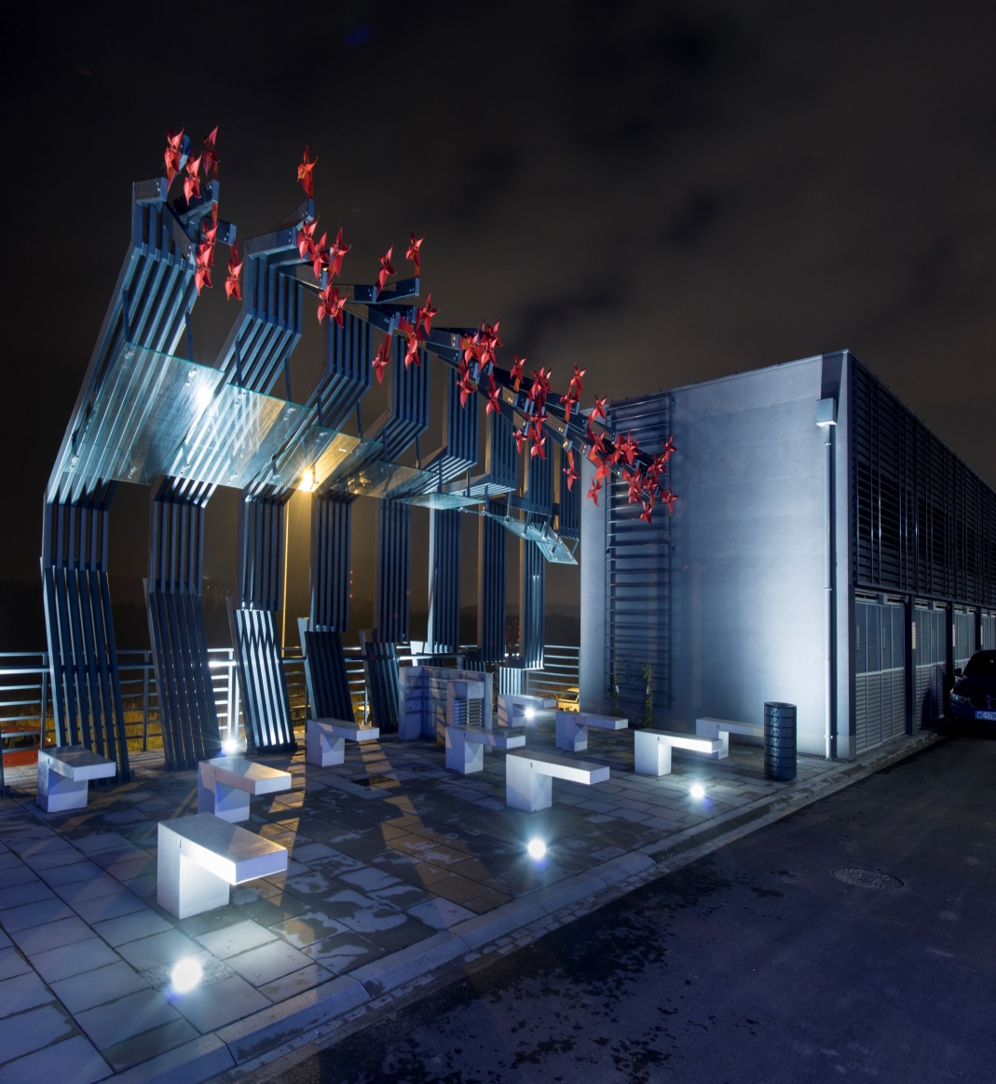
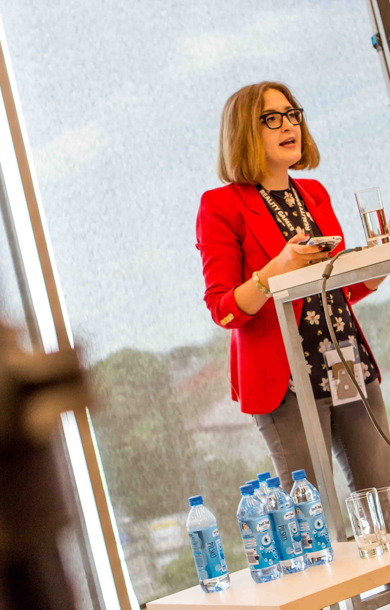
podsumowanie
„Decyzja o wsparciu” zastępuje „Zezwolenie”
Wydaje KPT w imieniu ministra
ds. gospodarki (MPiT)
Wydawana, gdy nowa inwestycja spełnia kryteria ilościowe i jakościowe
Wydawana na 12 lat (na terenach objętych granicami sse na 15 lat)
Wsparcie – zwolnienie od podatku dochodowego (PIT lub CIT) udzielane na podstawie Decyzji – 35%, 45%, 55% kosztów kwalifikowanych

Slide 23
+48 12 640 19 40
Dziękujemy za uwagę
jbielawski@kpt.krakow.pl
jczyszek@kpt.krakow.pl
ksadowska@kpt.krakow.pl
ul. Podole 60
30-394 Kraków

